Slide 1



REQUISITOS DE CAPACITACIÓN SOBRE HUMO CAUSADO POR LOS INCENDIOS FORESTALES V3.0 YT
Tenga en cuenta: si el curso en línea contiene videos, los enlaces de video se incluyen en este PPT.
Deberá tener una conexión a Internet para reproducir los videos o
puede descargar los videos e incrustarlos en su copia de esta presentación PPT.

Slide 2

Descargo de responsabilidad
Este material se utiliza para informar a los empleadores y empleados sobre los requisitos de cumplimiento de las normas de Oregon OSHA, por medio de la simplificación de las regulaciones. No debe considerarse como sustituto de ninguna disposición de la Ley de Empleo Seguro de Oregon ni de ninguna norma emitida por Oregon OSHA.
En primer lugar, los empleadores deben comprender que es responsabilidad de ellos mismos asegurarse de que sus empleados estén adecuadamente protegidos contra los peligros.
Este curso está destinado a satisfacer 5 de 10 requisitos de capacitación como se indica en las reglas sobre protección contra el humo causado por los incendios forestales. Hay dos reglas, OAR 437-002-1081 ⁽¹⁾ (Industria general) y OAR 437-004-9791⁽²⁾(Agricultura) que contienen estos mismos requisitos de capacitación. Para facilitar su uso, este curso hará referencia a las secciones de la regla sobre el humo causado por los incendios forestales en la Industria General, que también es aplicable a las actividades de construcción y forestales.
Requisitos de Capacitación sobre el Humo Causado por los Incendios Forestales
Notes:
https://osha.oregon.gov/OSHARules/div2/div2Z-437-002-1081-protection-from-wildfire-smoke.pdf
https://osha.oregon.gov/OSHARules/adopted/2022/ao4-2022-text-smoke-exposure.pdf#page=11

Slide 3
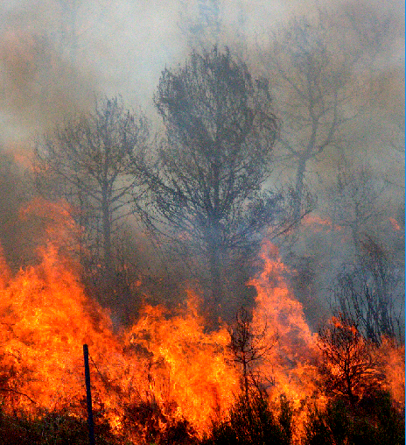
Exposición al humo causado por los incendios forestales
Los incendios forestales son cada vez más frecuentes en Estados Unidos y suponen un peligro para la salud, especialmente para los trabajadores de exteriores. Además del personal de emergencias, como los bomberos forestales, cuya misión es controlar el fuego, hay muchos otros trabajadores de exteriores e interiores que pueden estar expuestos al humo de incendios forestales. Entre ellos se encuentran, entre otros, los siguientes:
Los trabajadores que participan en el apoyo a la respuesta al incendio o que trabajan en el campamento base del incendio o en los centros de evacuación.
Servicios de comida y/o bebida de autoservicio que no tienen ventilación mecánica.
Trabajadores de limpieza o equipos de demolición.
Otros grupos que siguen realizando su trabajo habitual al aire libre no relacionado con incendios (por ejemplo, trabajadores agrícolas, paisajistas, trabajadores de servicios públicos, trabajadores de la construcción, personal de parques).
Aunque estos trabajadores no suelen estar expuestos a los peligros físicos de las llamas ardientes, pueden estar expuestos al humo causado por un incendio forestal cerca de su área de trabajo.
Requisitos de Capacitación sobre el Humo Causado por los Incendios Forestales

Slide 4
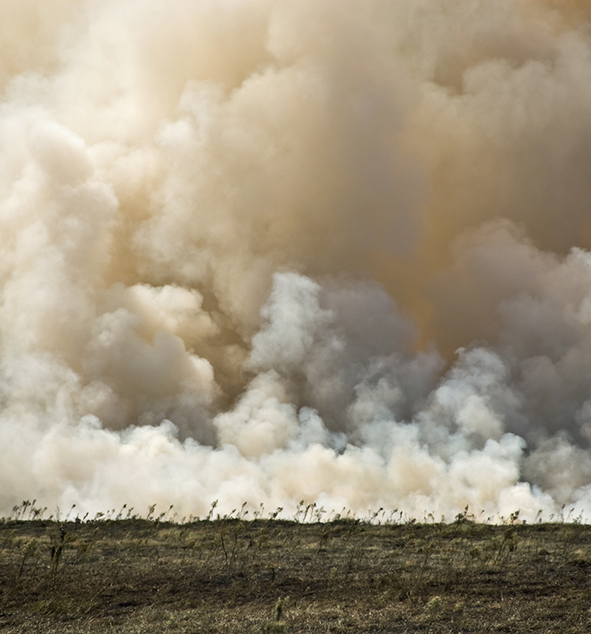
Reglas sobre el humo causado por los incendios forestales en Oregon
Para ayudar a proteger a los trabajadores del humo causado por los incendios forestales, se pidió a Oregon OSHA que desarrollara reglas que aborden este peligro. Las reglas resultantes están diseñadas para proteger a los empleados de los efectos potencialmente perjudiciales para la salud ante la exposición a niveles insalubres y peligrosos de humo de incendios forestales. Estas reglas se aplican a todos los trabajadores de Oregon y exigen una evaluación de la exposición, información y capacitación, documentación, comunicación bidireccional del empleador y controles de la exposición. No entraremos en todos esos aspectos en este curso, sino que nos centraremos en los requisitos de capacitación. Antes de entrar en materia, hablemos de las exenciones a la regla.
Requisitos de Capacitación sobre el Humo Causado por los Incendios Forestales

Slide 5

Exenciones
Existen múltiples exenciones de las reglas para determinadas condiciones. Por ejemplo, los empleados que trabajan en casa y en edificios cerrados con un sistema de ventilación mecánica están exentos, así como los vehículos con un sistema de filtración de aire. La lucha contra los incendios forestales, las operaciones de emergencia y las exposiciones intermitentes están parcialmente exentas. Para obtener más información, consulte las Subsecciones (1)(a) y (1)(b)⁽³⁾ en la norma.
A continuación, hablaremos de los peligros del humo causado por los incendios forestales.
Requisitos de Capacitación sobre el Humo Causado por los Incendios Forestales
Notes:
https://osha.oregon.gov/OSHARules/div2/div2Z-437-002-1081-protection-from-wildfire-smoke.pdf#page=5

Slide 6

Elementos de capacitación satisfechos
Este curso satisface 5 de los 10 elementos de capacitación requeridos que se encuentran en las Subsecciones (4)(a) hasta la (4)(e).⁽⁴⁾ A continuación, se presenta un resumen básico de cada uno de los elementos que analizaremos en este curso:
Síntomas de exposición al humo de incendios forestales,
Efectos posibles sobre la salud ante la exposición al humo de incendios forestales,
Los derechos de los empleados,
Cómo acceder a los datos sobre la calidad del aire, y
La importancia, las limitaciones y los beneficios del uso de un respirador con mascarilla de filtrado.
Requisitos de Capacitación sobre el Humo Causado por los Incendios Forestales
Notes:
https://osha.oregon.gov/OSHARules/div2/div2Z-437-002-1081-protection-from-wildfire-smoke.pdf#page=7

Slide 7

Pautas de capacitación requeridas
La capacitación requerida se aplica a todos los empleados, incluidos los nuevos, los supervisores y los no supervisores, cuando se espera que estén expuestos a los riesgos del humo causado por los incendios forestales con un índice de calidad del aire (AQI por sus siglas en Inglés) igual o superior a 101. La capacitación debe:
Tener lugar antes de que los empleados estén expuestos a los peligros del humo de incendios forestales,
Ser impartida en un idioma y vocabulario que entiendan fácilmente, y
Ser de una manera que permita la retroalimentación de los empleados.
Los 5 elementos restantes son específicos del lugar de trabajo, según las necesidades y prácticas operativas de cada empleador. Definiremos y explicaremos estos elementos y el AQI más adelante en el curso.
Requisitos de Capacitación sobre el Humo Causado por los Incendios Forestales

Slide 8
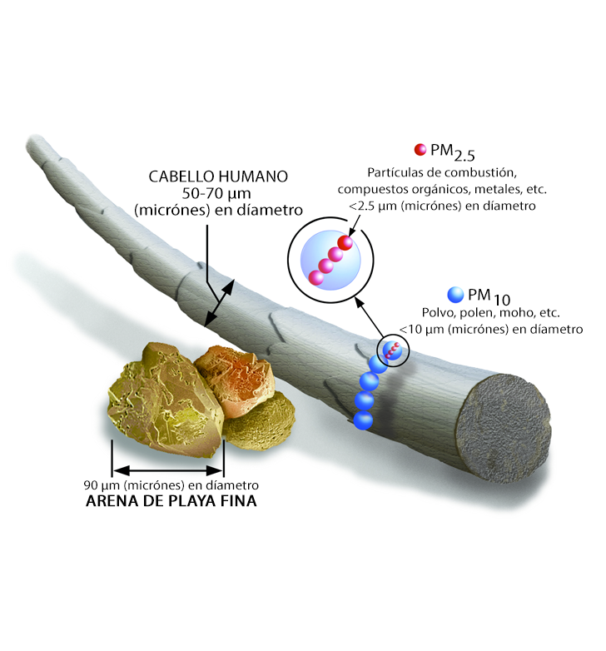
¿Qué es el humo causado por los incendios forestales?
El humo causado por los incendios forestales es una mezcla compleja de gases y partículas procedentes de la quema de vegetación y otros materiales. Cuando un incendio forestal arde, se liberan diferentes compuestos en el humo, como monóxido de carbono, dióxido de carbono, hidrocarburos, partículas (PM), benceno, acroleína y aldehídos. El humo causado por los incendios forestales está formado por muchos tipos y cantidades diferentes de compuestos potencialmente tóxicos y puede cambiar muy rápidamente en función de los factores del entorno de incendios forestales, como el clima, el comportamiento del fuego, el tipo de vegetación que arde y cualquier material fabricado por el hombre. Debido a esto, los trabajadores pueden estar expuestos a diferentes tipos y cantidades de compuestos en el humo causado por los incendios forestales a lo largo de su turno de trabajo o durante diferentes eventos de incendios.
Sin embargo, las reglas abordan específicamente a las partículas finas en el humo causado por los incendios forestales, que tienen un diámetro aerodinámico de 2.5 micrómetros o menos y se miden en microgramos por metro cúbico (µg/m3), conocidas como PM2.5. Para poner esto en perspectiva, una micra es la millonésima parte de un metro y estas partículas tienen un diámetro de 2.5 micrómetros o menos, que es aproximadamente el 3 % del grosor de un cabello humano. El pequeño tamaño de estas partículas les permite llegar a lo más profundo de los pulmones e incluso entrar en el torrente sanguíneo.
Requisitos de Capacitación sobre el Humo Causado por los Incendios Forestales

Slide 9
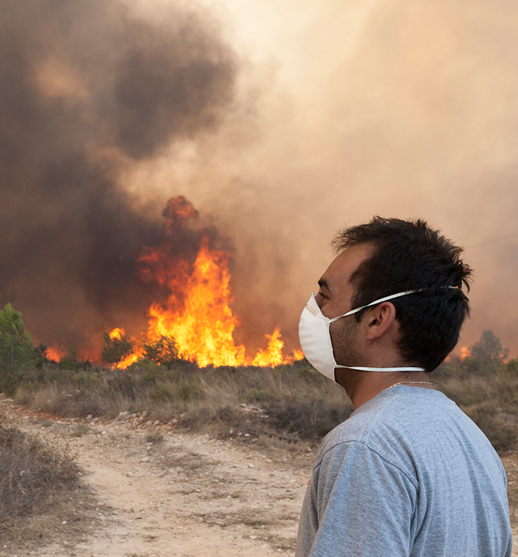
Índice de calidad del aire (AQI)
Muchos gobiernos utilizan un sistema llamado índice de calidad del aire (AQI por sus siglas en Inglés)⁽⁵⁾ para medir la concentración de humo causado por los incendios forestales. En Estados Unidos, el AQI tiene valores numéricos que van de 0 a 301+, y tiene seis categorías de riesgo diferentes.
El número del AQI puede reflejar cualquiera de los cinco contaminantes diferentes. Cada contaminante se mide por separado y el más alto es el que se informa en el índice de calidad del aire. Esto significa que el AQI refleja lo que es más dañino en ese momento y en el caso del humo causado por los incendios forestales son las PM2.5.
Requisitos de Capacitación sobre el Humo Causado por los Incendios Forestales

Slide 10
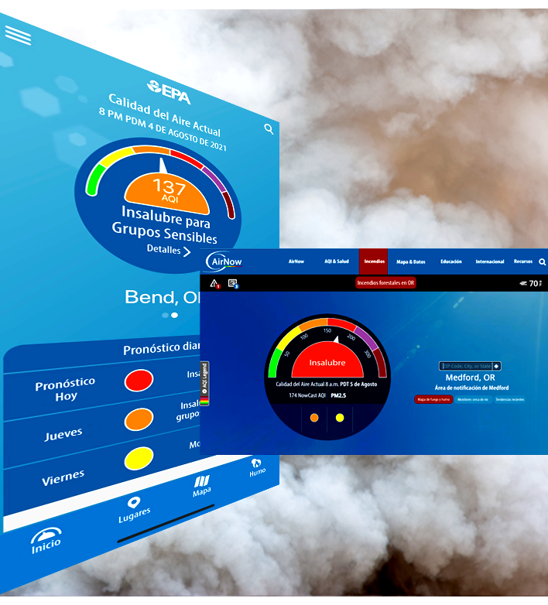
Medición de las PM2.5 mediante el AQI
Cuando el índice de calidad del aire (AQI) llega a 101, los requisitos de humo causado por los incendios forestales de Oregon entran en vigencia. Hay varias formas de verificar cuál es el número de AQI en su área. Una opción muy utilizada es el sitio web o la aplicación AirNow de la Agencia de Protección Ambiental (EPA por sus siglas en Inglés). Diríjase a airnow.gov⁽⁶⁾ e ingrese su ubicación para averiguar el AQI actual. Otra opción es ingresar a fire.airnow.gov.⁽⁷⁾ Cuenta con un mapa interactivo. Simplemente haga clic en un cuadrado del mapa y se mostrará el AQI del área. En Oregon, el Departamento de Calidad Ambiental también publica datos sobre la calidad del aire en oraqi.deq.state.or.us.⁽⁸⁾ También puede medir la concentración de aire ambiental de su lugar de trabajo para las PM2.5 o partículas de 2.5 micras para calcular el AQI. Existe una variedad de empresas que fabrican medidores de aire para ayudarle a lograr esto.
Requisitos de Capacitación sobre el Humo Causado por los Incendios Forestales

Slide 11

Síntomas
El riesgo de experimentar síntomas y efectos adversos para la salud debido a la exposición al humo varía de una persona a otra. Los trabajadores pueden tener diferentes factores de riesgo individuales, como la edad y las afecciones de salud (por ejemplo, enfermedades cardíacas o pulmonares preexistentes) que los hacen más propensos a verse afectados por el humo de incendios forestales. Repasemos algunos de los síntomas frecuentes de la exposición al humo:
Los ojos pueden reaccionar a la exposición al humo con una sensación de ardor, enrojecimiento y lagrimeo causado por la irritación y la inflamación que pueden afectar temporalmente la visión.
Los síntomas respiratorios incluyen secreción nasal, dolor de garganta, tos, dificultad para respirar, irritación de los senos nasales, sibilancias y falta de aire.
Otros síntomas son fatiga, dolores de cabeza, latidos cardíacos irregulares y dolor en el pecho.
Requisitos de Capacitación sobre el Humo Causado por los Incendios Forestales

Slide 12

Efectos potenciales sobre la salud
Si bien no todas las personas tienen la misma sensibilidad al humo causado por los incendios forestales, es importante evitar o minimizar la inhalación de humo si puede evitarlo. Y cuando el humo es denso, como puede ocurrir en eventos de incendios forestales a gran escala, es peligroso para todos.
El humo causado por los incendios forestales es una mezcla compleja compuesta por otros contaminantes que también han demostrado provocar diversos efectos sobre la salud. Los efectos sobre la salud de la exposición a las partículas pueden ir desde los relativamente menores (por ejemplo, irritación de los ojos y de las vías respiratorias) hasta los más graves (por ejemplo, exacerbación del asma e insuficiencia cardíaca y muerte prematura). En las próximas diapositivas hablaremos de los efectos respiratorios y cardiovasculares.
Requisitos de Capacitación sobre el Humo Causado por los Incendios Forestales

Slide 13

Efectos respiratorios
El sistema respiratorio es la red de órganos y tejidos que le ayudan a respirar. Incluye las vías respiratorias, los pulmones y los vasos sanguíneos. Las partículas finas que se encuentran en el humo causado por los incendios forestales son irritantes para las vías respiratorias, y la exposición a altas concentraciones puede causar tos persistente, flema, sibilancias y dificultad para respirar. Incluso en personas sanas, la exposición a las partículas finas puede provocar una reducción transitoria de la función pulmonar y una inflamación pulmonar. Los efectos respiratorios pueden incluir:
Bronquitis
Reducción de la función pulmonar
Aumento del riesgo de exacerbación del asma y agravamiento de otras enfermedades pulmonares
Aumento del riesgo de visitas a la sala de emergencias e ingresos hospitalarios
Requisitos de Capacitación sobre el Humo Causado por los Incendios Forestales

Slide 14

Efectos cardiovasculares
La exposición a las partículas también puede afectar la capacidad del organismo para eliminar de los pulmones los materiales extraños inhalados, como los virus y las bacterias. Las exposiciones a corto plazo (es decir, de días a semanas) a partículas finas se asocian con un mayor riesgo de que empeoren las enfermedades cardiovasculares preexistentes. El sistema cardiovascular está formado por el corazón, los vasos sanguíneos y la sangre. Los efectos cardiovasculares de la exposición al humo de incendios forestales pueden incluir:
Insuficiencia cardíaca
Ataque cardíaco
Accidente cerebrovascular
Aumento del riesgo de visitas a la sala de emergencias e ingresos hospitalarios
Determinadas poblaciónes pueden tener un mayor riesgo de experimentar un efecto sobre la salud debido al humo de incendios forestales y pueden experimentar efectos más graves. Estos grupos se conocen comúnmente como “grupos sensibles”; analizaremos este tema con más detalle en la siguiente diapositiva.
Requisitos de Capacitación sobre el Humo Causado por los Incendios Forestales

Slide 15
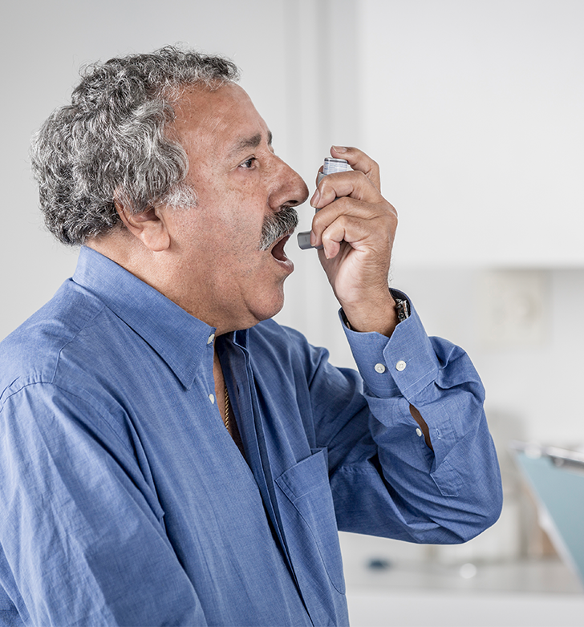
Grupos sensibles
Los grupos sensibles incluyen personas que pueden ser más sensibles que otras a los contaminantes peligrosos del aire dentro del humo causado por los incendios forestales y deben tomar precauciones especiales para evitar o limitar su exposición. Entre los trabajadores que podrían tener una mayor sensibilidad se encuentran los niños menores de 18 años, los adultos mayores de 65 años, las mujeres embarazadas y las personas con:
Enfermedades pulmonares, como asma o enfermedad pulmonar obstructiva crónica (COPD por sus siglas en Inglés), incluidas bronquitis y enfisema, y fumadores;
Infecciones respiratorias, como neumonía o bronquitis aguda, bronquiolitis, resfriado, gripe, o quienes se recuperan de enfermedades respiratorias graves;
Problemas cardíacos o circulatorios preexistentes, como latidos cardíacos irregulares, insuficiencia cardíaca congestiva, enfermedades de las arterias coronarias, angina de pecho y quienes han tenido un ataque cardíaco o un derrame cerebral;
Diabetes; y
Afecciones médicas o de salud que podrían verse agravadas por la exposición al humo causados por el incendios forestales según lo determinado por un médico o proveedor de atención médica autorizado.
Requisitos de Capacitación sobre el Humo Causado por los Incendios Forestales

Slide 16

Derechos de los empleados
Los empleados tienen derecho a informar sus problemas de salud, incluidos los relacionados con la exposición al humo causado por los incendios forestales, y a recibir tratamiento médico si es necesario. Los procedimientos del empleador para cumplir con los requisitos de esta regla deben incluir la forma en que los empleados pueden ejercer sus derechos sin temor a represalias. La ley 654.062(5)⁽¹⁰⁾ de Oregon protege a los empleados que plantean problemas de seguridad o salud, y los empleados deben informar cualquier violación de seguridad o salud a su empleador o al comité de seguridad de su empleador. Los empleados también pueden informar las violaciones de seguridad y salud a Oregon OSHA, ya sea que las hayan informado o no a su empleador.
Para obtener información adicional sobre cómo informar un problema o una violación, visite osha.oregon.gov/workers⁽¹¹⁾ o comuníquese con la oficina de campo de vigilancia y cumplimiento de las normas⁽¹²⁾ de Oregon OSHA más cercana.
Requisitos de Capacitación sobre el Humo Causado por los Incendios Forestales

Slide 17
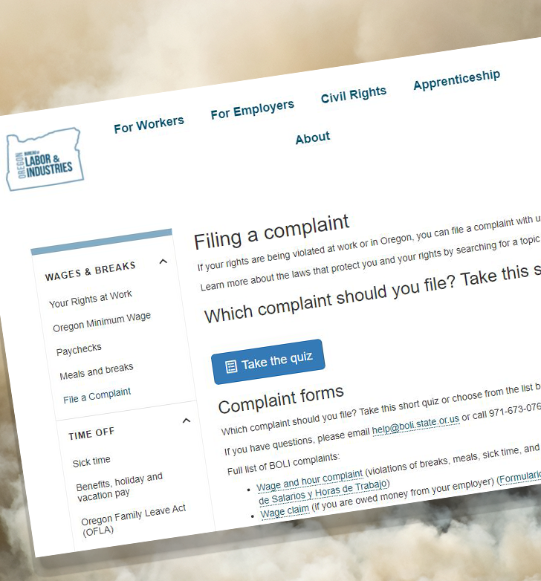
Represalias en el lugar de trabajo
Si cree que su empleador lo ha castigado debido a su preocupación por las condiciones de seguridad o salud en el lugar de trabajo, se considera represalia y está en contra de la ley. Puede presentar una queja ante la División de Derechos Civiles de la Oficina de Trabajo e Industrias (BOLI, Bureau of Labor and Industries) si cree que su empleador está tomando represalias contra usted. Puede presentar una queja ante la oficina de BOLI en el plazo de un año, o ante OSHA federal en el plazo de 30 días, por discriminación de su empleador por presentar quejas sobre seguridad y salud o por ejercer sus derechos en virtud de la Ley de Empleo Seguro de Oregón⁽¹³⁾
La presentación de una queja comienza llenando un cuestionario en línea⁽¹⁴⁾ en el sitio web. También puede llamar a la División de Derechos Civiles de BOLI al 971-673-0764 (English) o al 971-673-2818 (español). Consulte el curso en línea de Oregon OSHA sobre los derechos de los denunciantes⁽¹⁵⁾ para obtener información detallada sobre este tema.
Requisitos de Capacitación sobre el Humo Causado por los Incendios Forestales

Slide 18

Mascarilla respiratoria
con filtro
¡Hemos llegado al último tema de capacitación de este curso! Hablemos de respiradores. Las mascarillas respiratorias utilizadas correctamente pueden proporcionar cierta protección al filtrar las partículas finas del humo. Si bien hay muchos tipos de respiradores disponibles, usted debería usar uno con "filtro", que filtre las partículas peligrosas en el humo de los incendios forestales.
Deberá asegurarse de que su mascarilla respiratoria con filtro esté aprobada por el Instituto Nacional para la Seguridad y Salud Ocupacional (NIOSH, por sus siglas en Inglés) con uno de estos números: N95, P95, R95, N99, P99, N100 o P100. Y en caso de que se esté preguntando qué significan los números, se trata de la filtración. Por ejemplo, un respirador N95 debe filtrar al menos el 95 % de las partículas en el aire que sean de 0.3 micras o más. Independientemente del respirador que esté usando, si el humo sigue causando irritación, considere usar un respirador que se ajuste mejor.
Continúe con la siguiente diapositiva para ver un tutorial sobre cómo colocarse y usar un respirador N95.
Requisitos de Capacitación sobre el Humo Causado por los Incendios Forestales

Slide 19

Requisitos de Capacitación sobre el Humo Causado por los Incendios Forestales
Notes:
https://vimeo.com/584956647

Slide 20

Limitaciones de los respiradores
Aunque usar un respirador con mascarilla de filtrado es una buena manera de protegerse contra los efectos nocivos para la salud del humo causado por los incendios forestales, existen algunas limitaciones a considerar. Usar un respirador, especialmente si hace calor o realiza actividad física, puede aumentar el riesgo de enfermedades relacionadas con el calor. Haga descansos con frecuencia y beba agua. Si tiene dificultades para respirar, se marea o tiene otros síntomas mientras usa el respirador, infórmelo a su supervisor y vaya a un lugar con mejor calidad de aire, si está disponible, y quíteselo. Las personas con enfermedades cardíacas o pulmonares pueden ser especialmente sensibles ante la complicada tarea de respirar cuando usan un respirador con mascarilla de filtrado. Si este es el caso, es mejor consultar con su médico.
Requisitos de Capacitación sobre el Humo Causado por los Incendios Forestales

Slide 21

Estilos de vello facial
Otra limitación a considerar es que los estilos de vello facial pueden evitar que el respirador con mascarilla de filtrado genere un sello hermético. Sin un sello hermético, no puede filtrar todas las partículas peligrosas del humo causado por los incendios forestales. Sin embargo, mientras que el uso de un respirador con mascarilla de filtrado con vello facial normalmente no cumple con todos los demás riesgos relacionados con el trabajo que requieren su uso, Oregon OSHA permite estrictamente esta excepción solo para el humo causados por los incendios forestales debido a los efectos de la exposición para el trabajador típico y la duración limitada del uso del respirador con mascarilla de filtrado.
Si bien el peligro es lo suficientemente grave como para justificar los esfuerzos para reducir el riesgo, debido a los efectos conocidos de las PM2.5 del humo de incendios forestales en el cuerpo humano, no es lo suficientemente importante como para representar un peligro respiratorio que desencadene cumplir con los requisitos completos de la norma de protección respiratoria cuando el AQI está por debajo de 849. Los trabajadores deben realizar una comprobación del sellado cuando se coloquen el respirador con mascarilla de filtrado y hacer los ajustes necesarios para minimizar las fugas.
Requisitos de Capacitación sobre el Humo Causado por los Incendios Forestales

Slide 22
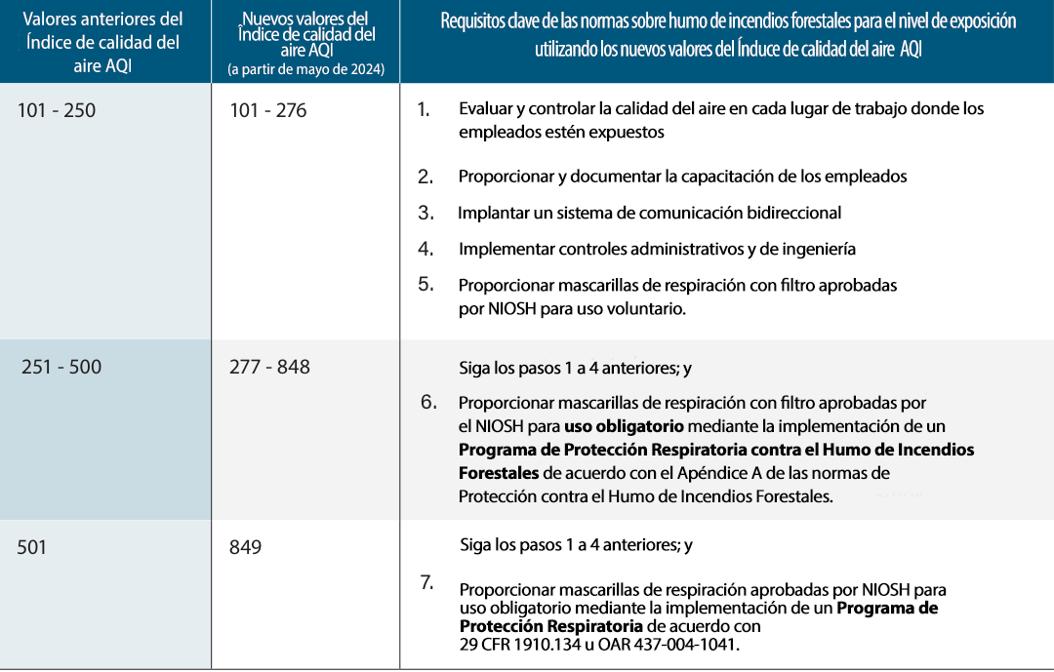
Requisitos de los empleadores en materia de respiradores
Siempre que la exposición a las PM2.5 sea igual o superior al AQI 101, los empleadores están obligados a garantizar que se proporcionen a los empleados, sin costo alguno, respiradores con mascarilla de filtrado aprobados por el NIOSH, estrictamente para la protección contra el humo de incendios forestales. Los respiradores deben almacenarse y mantenerse de manera que no representen un peligro para la salud del usuario.
Hay aspectos adicionales a tener en cuenta en la norma con respecto a las mascarillas de respiración en diferentes niveles de AQI, por favor consulte nuestra página sobre el tema de Humo de Incendios Forestales ⁽¹⁶⁾ para obtener más información.
Requisitos de Capacitación sobre el Humo Causado por los Incendios Forestales
Notes:
https://osha.oregon.gov/Pages/topics/wildfires.aspx

Slide 23

Otros requisitos de capacitación para empleadores
¡Hasta ahora ha completado 5 elementos de capacitación obligatorios! Como se mencionó anteriormente, hay elementos de capacitación adicionales que su empleador es responsable de brindarle, que se encuentran en las Subsecciones (4)(f) hasta la (4)(j)⁽¹⁷⁾ . Los elementos de capacitación restantes son:
(f) Métodos de control del empleador,
(g) Revisión de cualquier tarea laboral peligrosa en la que no se puedan utilizar respiradores con mascarilla de filtrado para proteger a los empleados del humo causado por los incendios forestales,
(h) Procedimientos a seguir cuando un empleado está afectado por exposición al humo causados por los incendios forestales,
(i) Cómo operar e interpretar los dispositivos de prueba directa para las PM2.5 si se utilizan, y
(j) Una explicación del sistema de comunicación bidireccional utilizado para la información de control de la exposición al humo causado por los incendios forestales.
Analizaremos brevemente estos temas en las siguientes diapositivas.
Requisitos de Capacitación sobre el Humo Causado por los Incendios Forestales
Notes:
https://osha.oregon.gov/OSHARules/div2/div2Z-437-002-1081-protection-from-wildfire-smoke.pdf#page=8

Slide 24
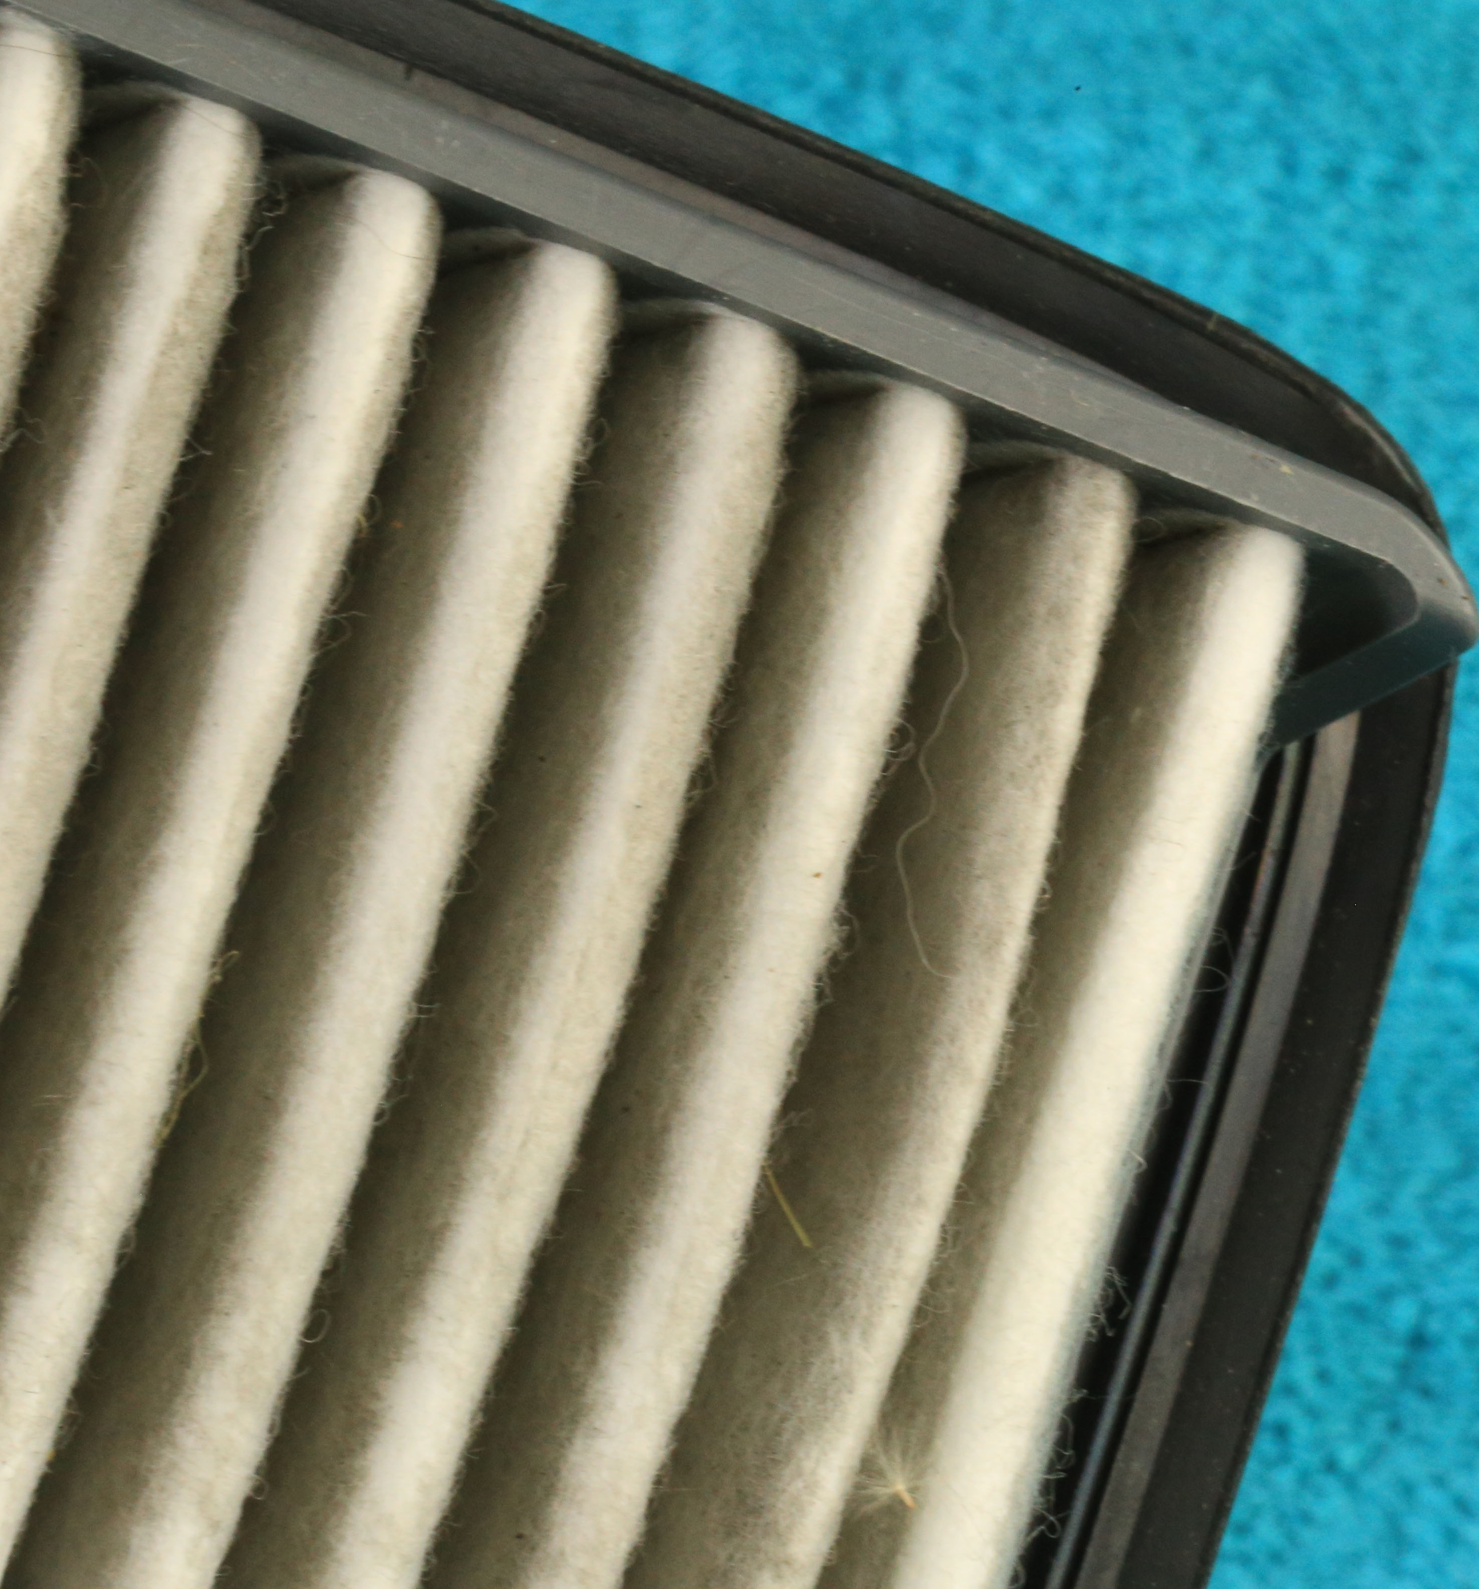
Métodos de control del empleador
Siempre que la exposición a las PM2.5 sea igual o superior al AQI 101, los empleadores están obligados a implementar métodos tales como controles de ingeniería, controles administrativos y respiradores para proteger a los empleados de los peligros de la exposición al humo causado por incendios forestales. Su empleador está obligado a compartir sus métodos y procedimientos de control con usted como parte de su capacitación.
Ejemplos de estos métodos de protección son los siguientes:
Los controles de ingeniería incluyen la reubicación temporal de los trabajadores al aire libre en áreas de interiores disponibles o en vehículos donde el aire esté adecuadamente filtrado, o el uso de purificadores de aire portátiles equipados con filtros HEPA.
Controles administrativos que incluyen el traslado temporal de las operaciones de trabajo al aire libre a otra ubicación de exteriores con mejor calidad del aire cuando el trabajo lo permita, y la modificación de los horarios de trabajo de los empleados para cuando se prevea una mejor calidad del aire.
La utilización de respiradores con mascarilla de filtrado es necesaria en determinadas circunstancias. Consulte la Sección (7)⁽¹⁶⁾ de la regla.
Requisitos de Capacitación sobre el Humo Causado por los Incendios Forestales
Notes:
https://osha.oregon.gov/OSHARules/div2/div2Z-437-002-1081-protection-from-wildfire-smoke.pdf#page=9

Slide 25

Revisión de las tareas laborales
Su empleador está obligado a revisar todas las tareas laborales realizadas por los empleados en las que el uso de un respirador con mascarilla de filtrado expondría al usuario a un peligro asociado con una lesión o enfermedad sustancialmente más grave que los posibles efectos agudos para la salud de la exposición al humo de incendios forestales y no debe utilizarse al realizar dichas tareas.
Ejemplos de estas tareas laborales pueden ser: trabajos eléctricos que requieren el uso de ropa resistente al fuego y la lucha contra incendios.
Requisitos de Capacitación sobre el Humo Causado por los Incendios Forestales

Slide 26

Síntomas de salud
Existen procedimientos que el empleador/supervisor debe seguir cuando un empleado informa o muestra síntomas por la exposición al humo causado por los incendios forestales que requieren atención médica inmediata como, por ejemplo, ataques de asma, dificultad para respirar y dolor en el pecho. Este plan debe ser compartido con los empleados como parte de su programa de capacitación.
Tenga en cuenta que el plan médico de emergencia del empleador o las disposiciones de los servicios médicos deben abordar los tipos de situaciones médicas que los empleados podrían encontrar, incluidas las condiciones relacionadas con la exposición al humo causados por los incendios forestales, a fin de cumplir con:
División 2, Subdivisión K, OAR 437-002-0161(4)⁽¹⁹⁾ ,
División 3, Subdivisión D, 29 CFR 1926.50 o ⁽²⁰⁾
División 7, Subdivisión C, OAR 437-007-0220 ⁽²¹⁾ .
Requisitos de Capacitación sobre el Humo Causado por los Incendios Forestales

Slide 27
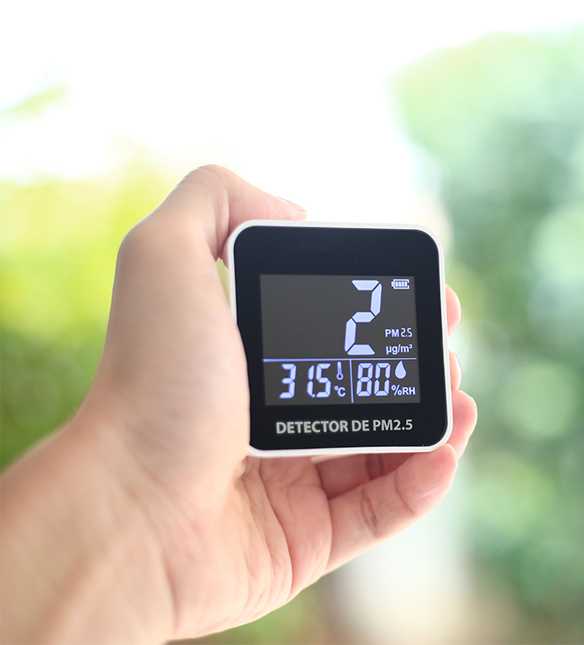
Resultados de la exposición
Los monitores portátiles de la calidad del aire son dispositivos que miden los niveles de contaminantes en el aire. Suelen ser dispositivos electrónicos con sensores que recopilan datos sobre los niveles de diferentes contaminantes en el aire. Puede utilizar los monitores de calidad del aire especificados para las PM2.5 para determinar la concentración en su entorno inmediato.
Si su empleador planea que usted utilice un dispositivo para medir directamente las PM2.5, debe proporcionarle capacitación sobre cómo manejar e interpretar los datos.
Requisitos de Capacitación sobre el Humo Causado por los Incendios Forestales

Slide 28
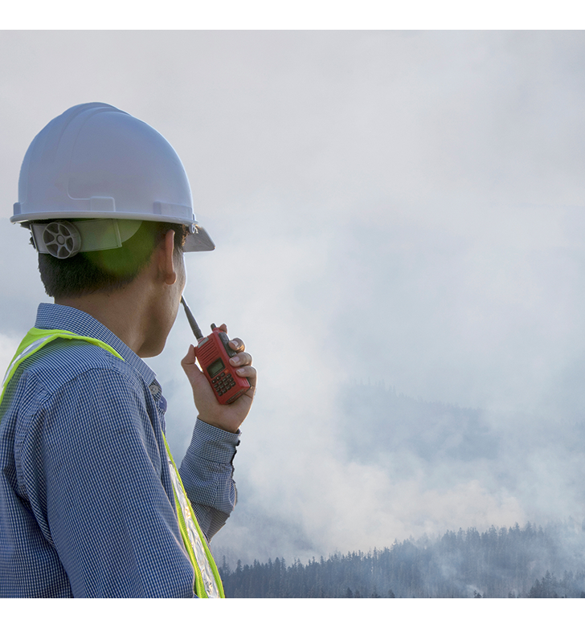
Sistemas de comunicación bidireccional
Antes de que los empleados estén expuestos al AQI 101, los empleadores deben desarrollar e implementar un sistema bidireccional para comunicar la información sobre el humo de incendios forestales entre los supervisores y los empleados. El sistema informará a los empleados expuestos cualquier cambio en la calidad del aire en su lugar de trabajo que requiera un aumento o una disminución del nivel de los controles de exposición exigidos en la Sección (7)⁽¹⁶⁾ de la regla.
El sistema de comunicación bidireccional también debe proporcionar un medio para que los empleados informen a su supervisor o empleador cuando la calidad del aire descienda por debajo de estos niveles, y permitirles informar a su empleador si experimentan síntomas de salud como un ataque de asma, dificultad para respirar y dolor en el pecho.
Para obtener más información, consulte la Sección (6)⁽²²⁾ de la regla.
Requisitos de Capacitación sobre el Humo Causado por los Incendios Forestales
Notes:
https://osha.oregon.gov/OSHARules/div2/div2Z-437-002-1081-protection-from-wildfire-smoke.pdf#page=9
https://osha.oregon.gov/OSHARules/div2/div2Z-437-002-1081-protection-from-wildfire-smoke.pdf#page=9

Slide 29
Discusión para la clase
Aproveche esta oportunidad para hacer/responder preguntas sobre el curso y resumir las direcciones de los enlaces web a los que se hace referencia.
Recursos
OAR 437-002-1081: https://osha.oregon.gov/OSHARules/div2/div2Z-437-002-1081-protection-from-wildfire-smoke.pdf
OAR 437-004-9791: https://osha.oregon.gov/OSHARules/adopted/2022/ao4-2022-text-smoke-exposure.pdf#page=11
Subsección 1a-1b : https://osha.oregon.gov/OSHARules/div2/div2Z-437-002-1081-protection-from-wildfire-smoke.pdf#page=5
Subsección 4a-4e: https://osha.oregon.gov/OSHARules/div2/div2Z-437-002-1081-protection-from-wildfire-smoke.pdf#page=7
AQI: https://www.airnow.gov/
Airnow.gov
Fire.airnow.gov
https://oraqi.deq.state.or.us/home/map
.
Ley de Oregon 654.062(5): https://www.oregonlegislature.gov/bills_laws/ors/ors654.html
osha.oregon.gov/workers
La oficina: https://osha.oregon.gov/Pages/maps.aspx
OSEA: https://www.oregonlegislature.gov/bills_laws/ors/ors654.html
Cuestionario: https://www.oregon.gov/boli/workers/Pages/complaint.aspx
Curso de denunciantes: https://osha.oregon.gov/edu/courses/Pages/whistleblower-online-course.aspx
(16) Wildfire: https://osha.oregon.gov/Pages/topics/wildfires.aspx
Subsección 4f-4j: https://osha.oregon.gov/OSHARules/div2/div2Z-437-002-1081-protection-from-wildfire-smoke.pdf#page=8
Apéndice B, Tabla 2: https://osha.oregon.gov/OSHARules/div2/div2Z-437-002-1081-protection-from-wildfire-smoke.pdf#page=15
Div2, SubD K: https://osha.oregon.gov/OSHARules/div2/div2K.pdf#page=7
Div3, SubD D: https://osha.oregon.gov/OSHARules/div3/div3D.pdf#1926-50
Div7, SubD C: https://osha.oregon.gov/OSHARules/div7/div7C.pdf#page=6
Sección 6: https://osha.oregon.gov/OSHARules/div2/div2Z-437-002-1081-protection-from-wildfire-smoke.pdf#page=9
Requisitos de Capacitación sobre el Humo Causado por los Incendios Forestales
Notes:
Answers

Slide 30
Entrenamiento sobre el humo causado por incendios forestales - Prueba
Pregunta 1: Los efectos sobre la salud que se atribuyen a la exposición al humo causados por los incendios forestales son, entre otros, síntomas respiratorios, efectos respiratorios, efectos cardiovasculares y un mayor riesgo de muerte prematura.
Verdadero
Falso
Pregunta 2: Los síntomas de la exposición al humo causados por los incendios forestales pueden incluir: (Marque todas las opciones que correspondan).
Enrojecimiento de los ojos
Sensación de ardor en los ojos
Fatiga
Dolores de cabeza
Prueba

Slide 31
Entrenamiento sobre el humo causado por incendios forestales - Prueba
Pregunta 3: El índice de calidad del aire (AQI) mide pequeñas partículas en el aire y tiene un valor que varía de 300 a 501.
Verdadero
Falso
Pregunta 4: Los requisitos de la regla de humo caudado por los incendios forestales de Oregon OSHA entran en vigencia cuando el índice de calidad del aire es igual o superior a ___________.
21
50
75
101
Prueba

Slide 32
Entrenamiento sobre el humo causado por incendios forestales - Prueba
Pregunta 5: Hay muchos recursos disponibles para ayudarle a determinar la calidad del aire en su ubicación, incluidos sitios web, como AirNow.gov y aplicaciones para su teléfono.
Verdadero
Falso
Pregunta 6: Las partículas peligrosas en el humo causado por los incendios forestales pueden dañar las células e irritar los pulmones.
Verdadero
Falso
Prueba

Slide 33
Entrenamiento sobre el humo causado por incendios forestales - Prueba
Pregunta 7: Algunas personas pueden ser más sensibles que otras a los impactos en la salud del humo causado por los incendios forestales. Estas personas pueden ser las siguientes: (Marque todas las opciones que correspondan).
Personas con enfermedad pulmonar
Personas con infección respiratoria
Personas con afecciones cardíacas o circulatorias
Niños menores de 18 años
Pregunta 8: Los respiradores con filtro de partículas, como los N95 o P-100, pueden ayudar a reducir su exposición a los peligros de inhalar el humo causado por los incendios forestales.
Verdadero
Falso
Prueba

Slide 34
Entrenamiento sobre el humo causado por incendios forestales - Prueba
Pregunta 9: Esta capacitación cubrió 5 de 10 requisitos de capacitación; su empleador no está obligado a proporcionar más capacitación.
Verdadero
Falso
Pregunta 10: Los trabajadores siempre deben realizar una verificación del sello cuando se colocan un respirador con pieza facial filtrante.
Verdadero
Falso
Prueba

Slide 35
Entrenamiento sobre el humo causado por incendios forestales– Respuestas de prueba
A, Verdadero
A, B, C, D
B, Falso
D, 101
A, Verdadero
A, Verdadero
A, B, C, D
A, Verdadero
B, Falso
A, Verdadero
Respuestas de prueba
Notes:
Answers

Slide 36

¿Hacia dónde nos dirigimos desde aquí?
Un recurso excelente que puede utilizar es el Índice temático de la A a la Z del sitio web de Oregon OSHA. Contiene una lista de publicaciones relevantes, materiales de capacitación, normas, interpretaciones, videos y otros materiales diversos.
Si desea obtener orientación para el desarrollo de un entorno laboral más seguro, puede tener en cuenta nuestros servicios de asesoramiento gratuito y confidencial. Nuestros asesores sobre la seguridad y salud laboral pueden ayudarle a reducir los accidentes, los costos relacionados, y ayudarle a desarrollar un programa integral para el manejo de la seguridad y la salud. Para obtener más información, visite la página de consulta.
Presentar una queja
índice temático de la A a la Z
Servicios de Asesoría
Recursos: humo de incendios forestales
Requisitos de Capacitación sobre el Humo Causado por los Incendios Forestales

Slide 37

Requisitos de Capacitación sobre el Humo Causado por los Incendios Forestales

Slide 38

¡Felicitaciones!
Usted ha completado el curso en línea Requisitos de capacitación sobre humo causado por los incendios forestales, cuyo objetivo es cumplir 5 de 10 requisitos de capacitación como se indica en las Reglas para abordar la exposición de los empleados al humo causados por los incendios forestales.
Producido por el Equipo de educación pública de Oregon OSHA:
Renee Stapleton, Ricardo Vázquez Rodríguez, Phillip Wade, Tammi Stevens, Angelina Cox, Tim Wade, Anthony Dey.
Asistencia técnica proporcionada como expertos en la materia:
Tom Bozicevic, Renee Stapleton
Imágenes proporcionadas por: Getty Images Inc.
Requisitos de Capacitación sobre el Humo Causado por los Incendios Forestales

